Slide 1
Word representation
Đào Việt Duy – 51603070
Nguyễn Duy Hàn Lâm – 196005004

Slide 2
References
https://aegis4048.github.io/demystifying_neural_network_in_skip_gram_language_modeling
https://aegis4048.github.io/optimize_computational_efficiency_of_skip-gram_with_negative_sampling?fbclid=IwAR14TehdKiY2GRnahftsiNKz2D3fKWt8_cmkTeR-wjbm75AE0e4Vr9-aLdo
https://towardsdatascience.com/fasttext-under-the-hood-11efc57b2b3
https://viblo.asia/p/so-luoc-word-embedding-gDVK2RAeKLj
https://www.analyticsvidhya.com/blog/2017/06/word-embeddings-count-word2veec/#:~:text=The%20way%20CBOW%20work%20is,or%20a%20group%20of%20words.&text=The%20output%20layer%20is%20a,the%20output%20layer%20to%201.
https://www.analyticsvidhya.com/blog/2019/03/learn-to-use-elmo-to-extract-features-from-text/

Slide 3
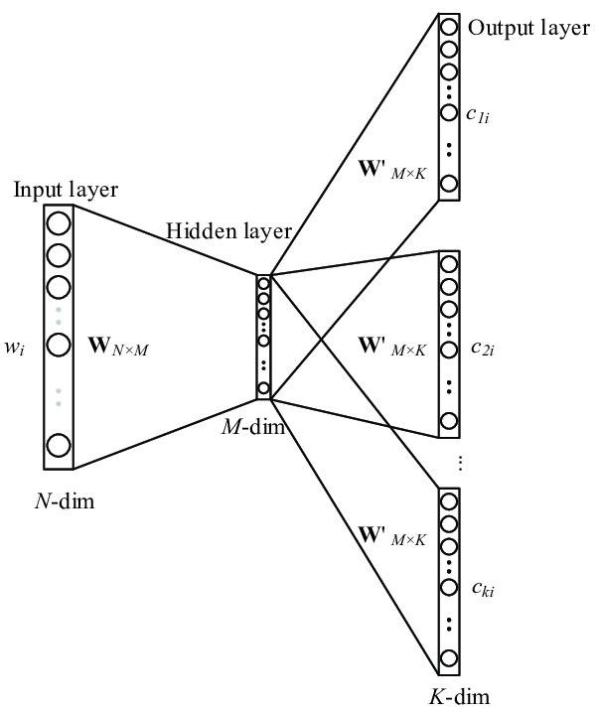
Skip-gram
Từ ngữ cảnh
Từ trung tâm
Từ ngữ cảnh
Từ ngữ cảnh

Slide 4
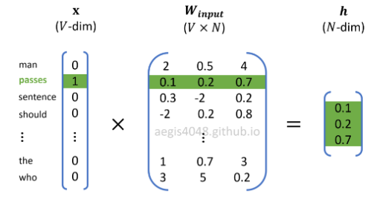
Skip-gram (Feedforward)

Slide 5
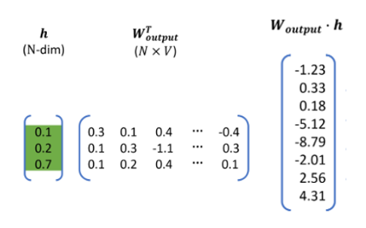
Skip-gram (Feedforward)

Slide 6
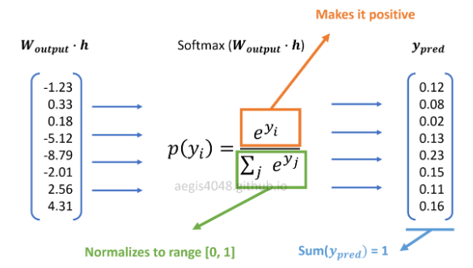
Skip-gram (Feedforward)

Slide 7
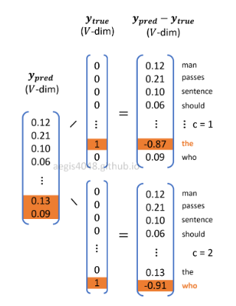

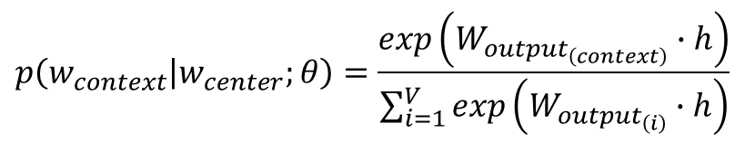
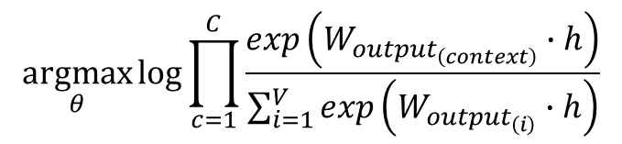
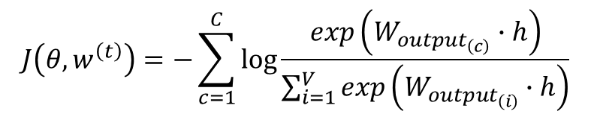
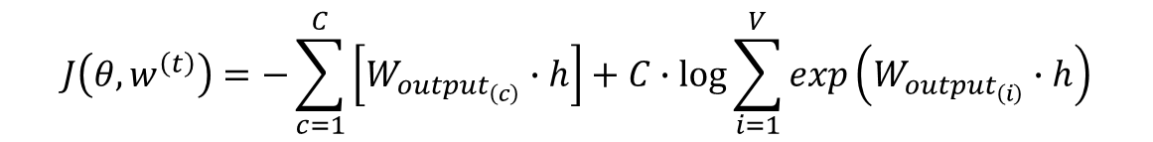
Skip-gram (Feedforward)

Slide 8
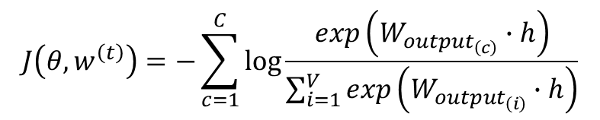
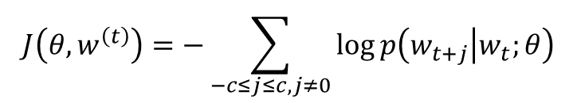
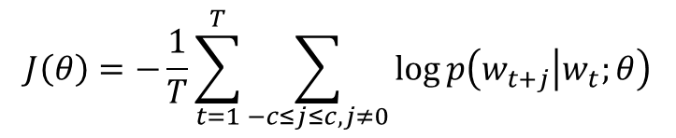
Skip-gram (Feedforward)
Tổng quát hóa cho T từ:

Slide 9
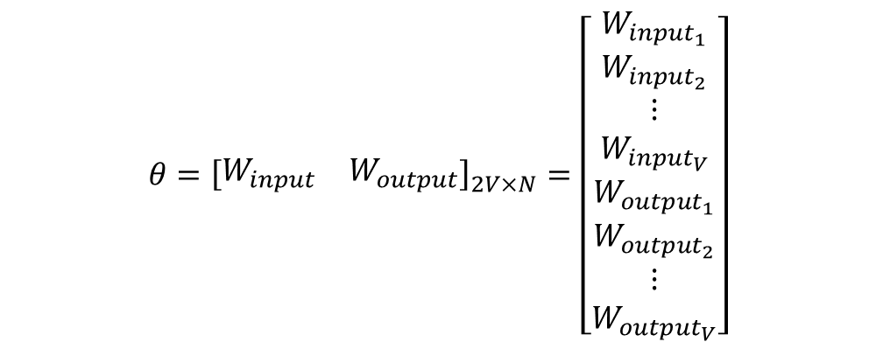
Skip-gram (Backpropagation)

Slide 10
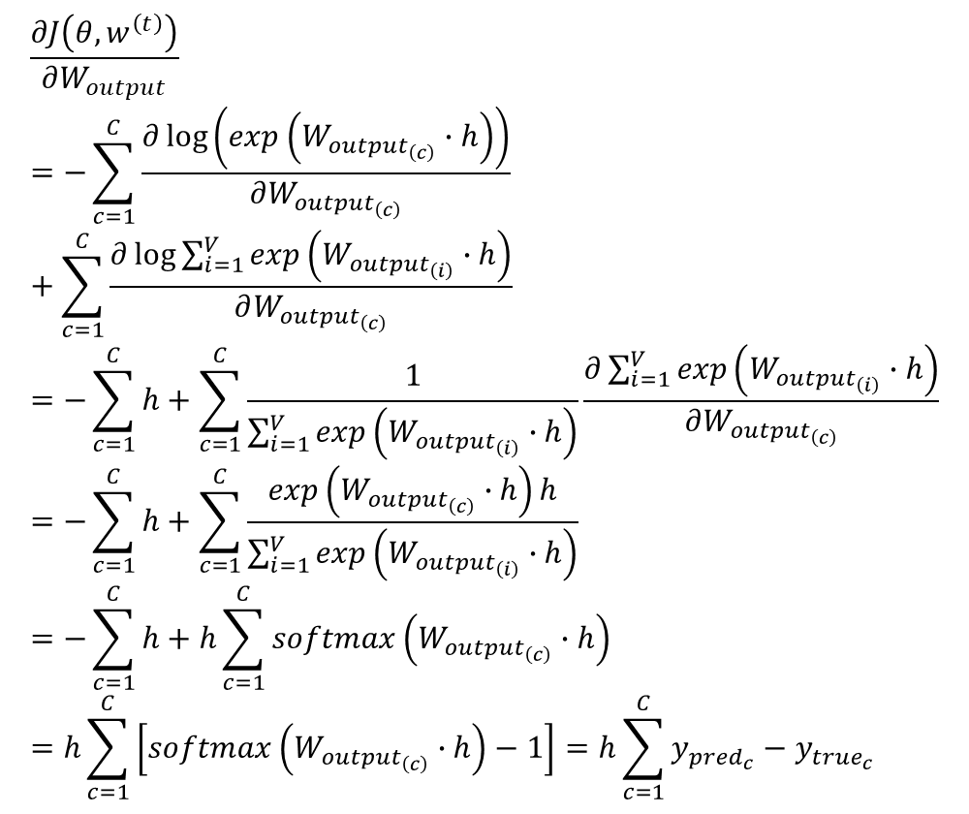
Skip-gram (Backpropagation)

Slide 11
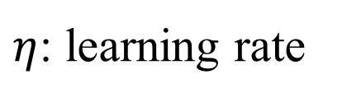
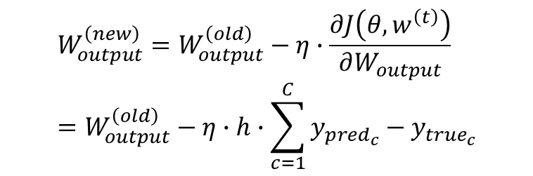
Skip-gram (Backpropagation)

Slide 12
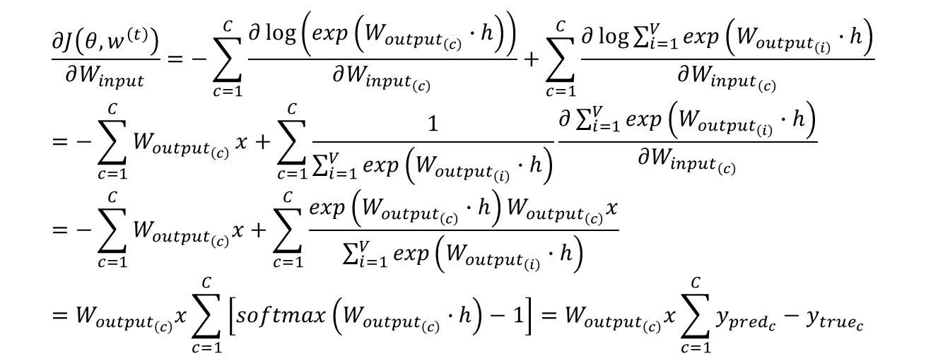
Skip-gram (Backpropagation)

Slide 13
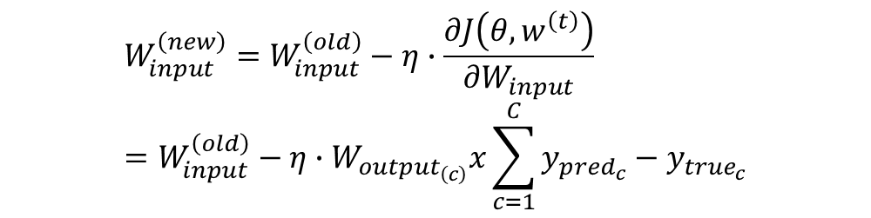
Skip-gram (Backpropagation)

Slide 14
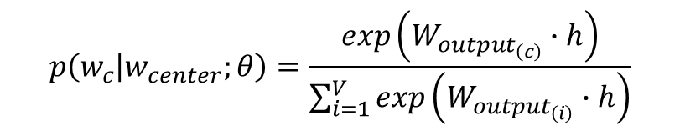
Skip-gram (Softmax problem)

Slide 15
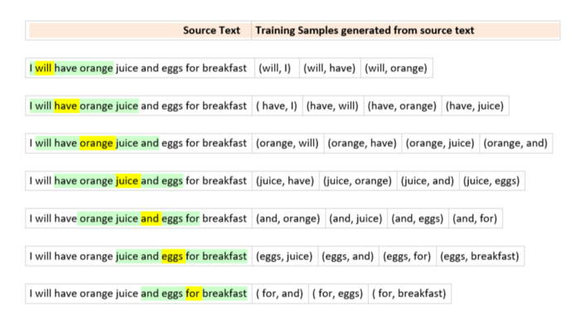
Cbow

Slide 16
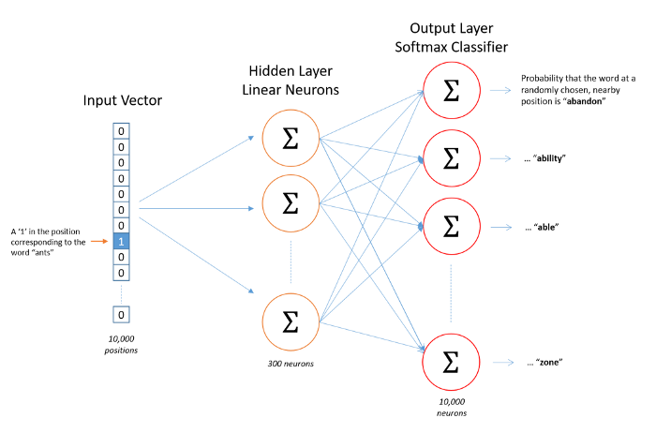

Slide 17
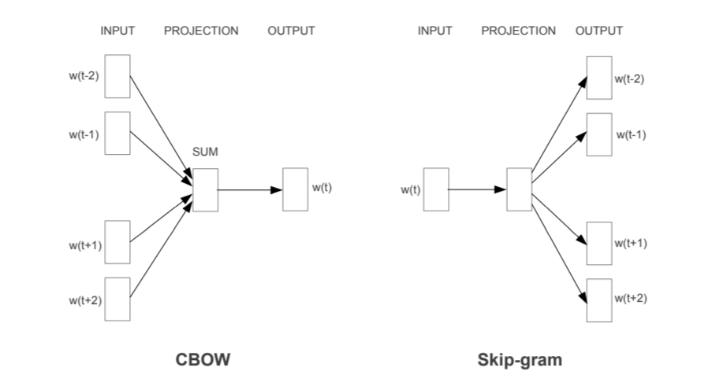
Cbow

Slide 18
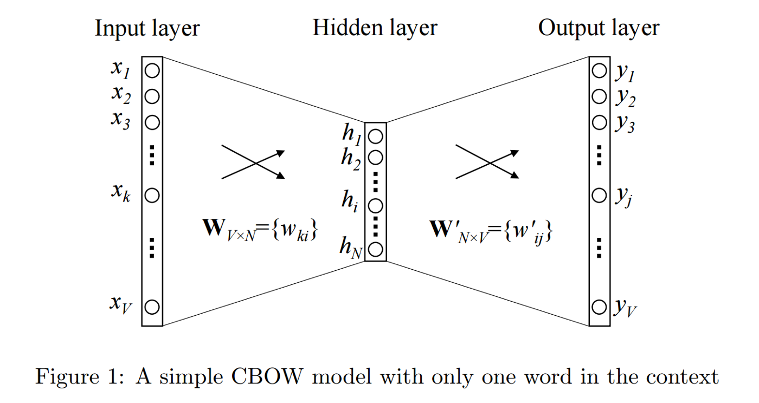
cbow

Slide 19
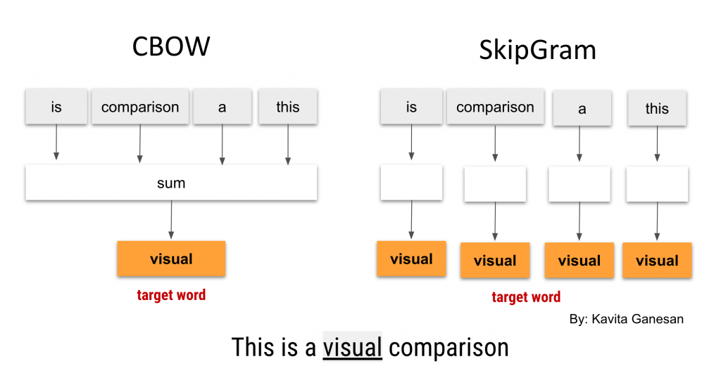
Cbow

Slide 20
CBow
Advantages of CBOW:
Being probabilistic is nature, it is supposed to perform superior to deterministic methods(generally).
It is low on memory. It does not need to have huge RAM requirements like that of co-occurrence matrix where it needs to store three huge matrices.
Disadvantages of CBOW:
CBOW takes the average of the context of a word (as seen above in calculation of hidden activation). For example, Apple can be both a fruit and a company but CBOW takes an average of both the contexts and places it in between a cluster for fruits and companies.
Training a CBOW from scratch can take forever if not properly optimized.

Slide 21
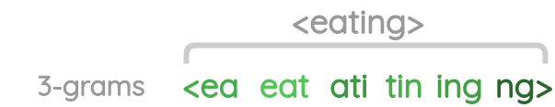
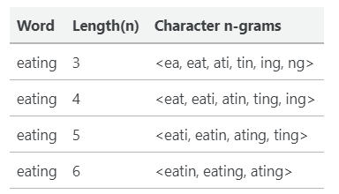
fastText

Slide 22

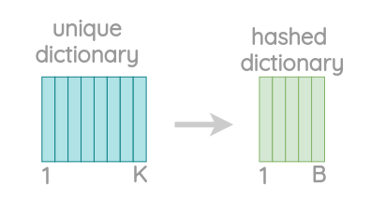
fastText
Hash dictionary
lovely – 123xx7
nice – 123xx7
good – 123xx8
nice – 123xx8
MAX_VOCAB_SIZE = 30000000
123xx9
nice – 123xx9

Slide 23

fastText
Đã sử dụng 75% hash dictionary
science
N = 3
Đã sử dụng 75% hash dictionary
science
N = 4
MAX_VOCAB_SIZE = 30000000
4 n-grams

Slide 24
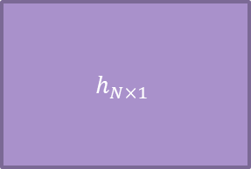
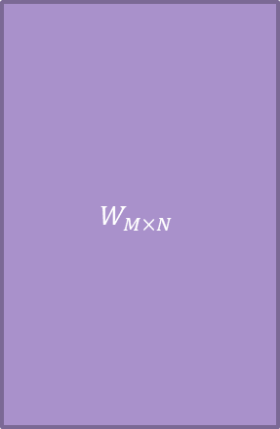
fastText
$$W_{M×N}$$
$$h_{N×1}$$
Input
x
=
$$M=MAX_VOCAB_SIZE=\text{30000000}+buck_size=\text{2000000}$$
N = dim

Slide 25
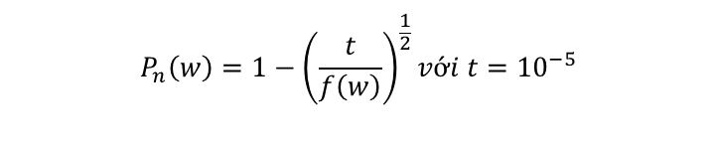
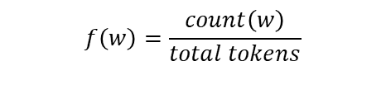
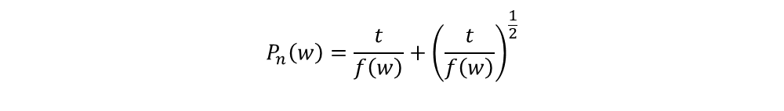
fastText
$$f\left(w\right)=\frac{count\left(w\right)}{total tokens}$$
$$P_{n}\left(w\right)=1−{\left(\frac{t}{f\left(w\right)}\right)}^{\frac{1}{2}}với t={10}^{−5}$$
(Theo: Tomas Mikolov, Ilya Sutskever, Kai Chen, Greg Corrado, Jeffrey Dean, Distributed Representations of Words and Phrases and their Compositionality)
$$P_{n}\left(w\right)=\frac{t}{f\left(w\right)}+{\left(\frac{t}{f\left(w\right)}\right)}^{\frac{1}{2}}$$
(Theo: fastText)

Slide 26
fastText

Slide 27
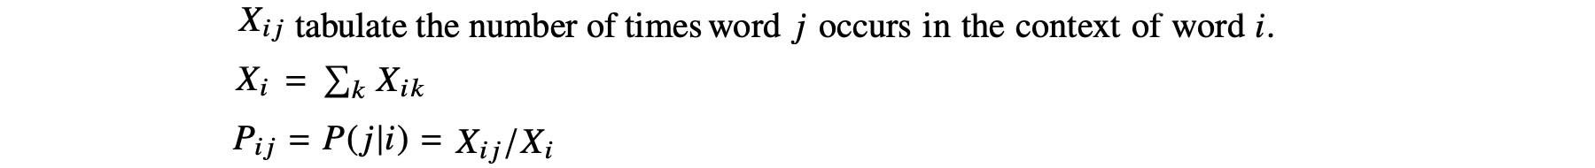
Glove

Slide 28
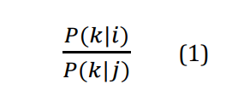
P(k|i) là xác suất xuất hiện của từ k trong ngữ cảnh của từ i , tương tự với P(k|j) .
Công thức của P(k|i)

Slide 29
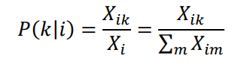
Xik : số lần xuất hiện của từ k trong ngữ cảnh của từ i (hoặc ngược lại).
Xi : số lần xuất hiện của từ i trong ngữ cảnh của toàn bộ các từ còn lại ngoại trừ i.
(Các giá trị này chính là các mục nhập của Co-occurrence Matrix)

Slide 30
Ý tưởng chính của GloVe: độ tương tự ngữ nghĩa giữa hai từ i, j có thể được xác định thông qua độ tương tự ngữ nghĩa giữa từ k với mỗi từ i, j, những từ k có tính xác định ngữ nghĩa tốt chính là những từ làm cho (1) >>1 hoặc xấp chỉ bằng 0. Ví dụ, nếu i là “table”, j là “cat” và k là “chair” thì (1) sẽ khá lớn do “chair” có nghĩa gần hơn với “table” hơn là “cat”, ở trường hợp khác, nếu ta thay k là “ice cream” thì (1) sẽ xấp xỉ bằng 1 do “ice cream” hầu như chẳng lên quan gì tới “table” và “cat”.
Dựa trên tầm quan trọng của (1) , GloVe khởi đầu bằng việc là nó sẽ tìm một hàm F sao cho nó ánh xạ từ các vec-tơ từ trong vùng không gian V sang một giá trị tỉ lệ với (1) . Việc tìm F không đơn giản, tuy nhiên, sau nhiều bước đơn giản hóa cũng như tối ưu, ta có thể đưa nó về bài toán hồi quy với việc minimum cost function sau:

Slide 31
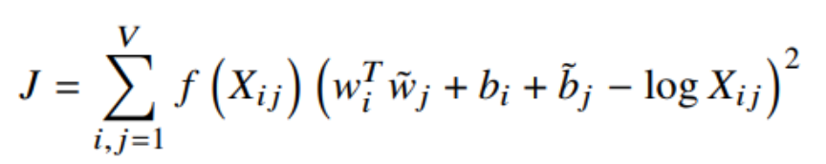
Trong đó:
wi,wj là các vector từ.
bi, bj là các bias tương ứng (được thêm vào ở các bước đơn giản hóa và tối ưu).
Xij: mục nhập tương ứng với cặp từ i,j trong Co-occurrence Matrix.

Slide 32
Hàm f được gọi là weighting function, được thêm vào để giảm bớt sự ảnh hưởng của các cặp từ xuất hiện quá thường xuyên, hàm này thỏa 3 tính chất:
Có giới hạn tại 0.
Là hàm không giảm.
Có giá trị nhỏ khi x rất lớn. Thực tế, có nhiều hàm số thỏa các tính chất trên, nhưng ta sẽ lựa chọn hàm số sau:

Slide 33
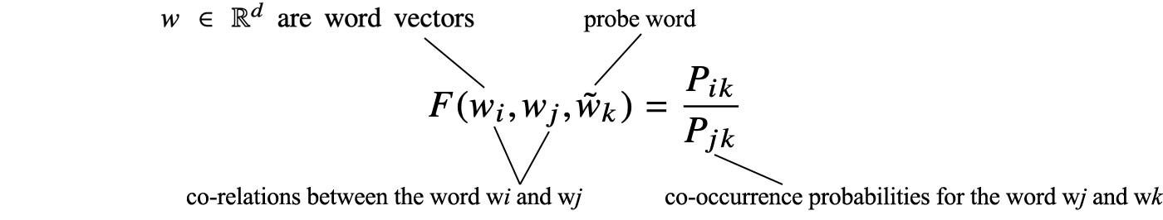
Glove

Slide 34
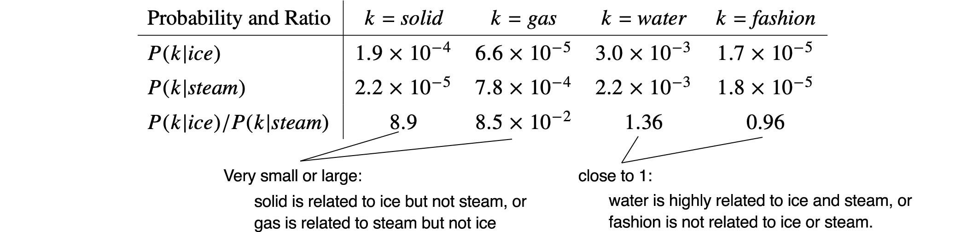

Slide 35
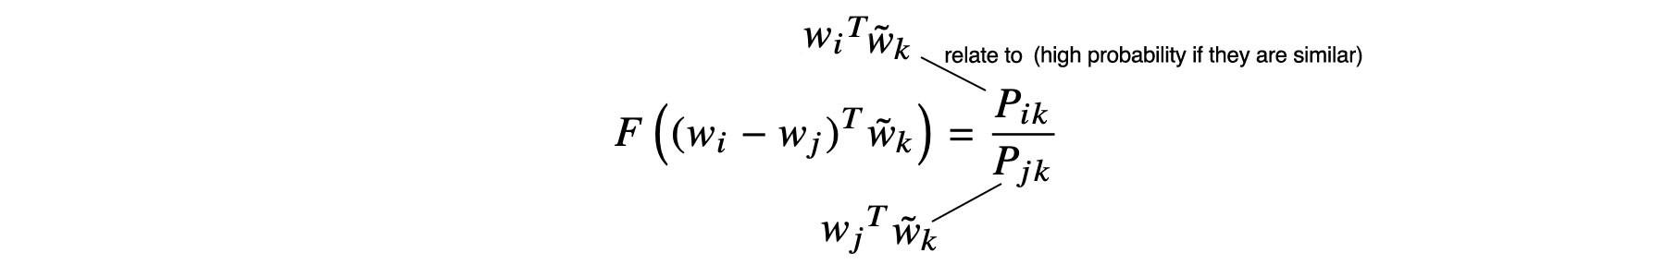

Slide 37
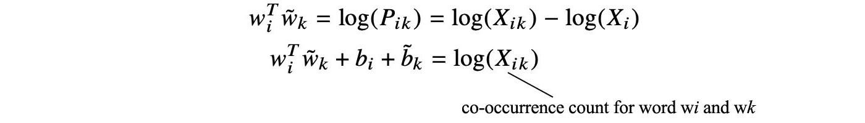

Slide 38
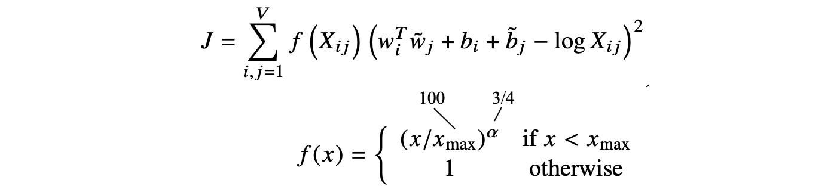
Glove(cost)

Slide 39
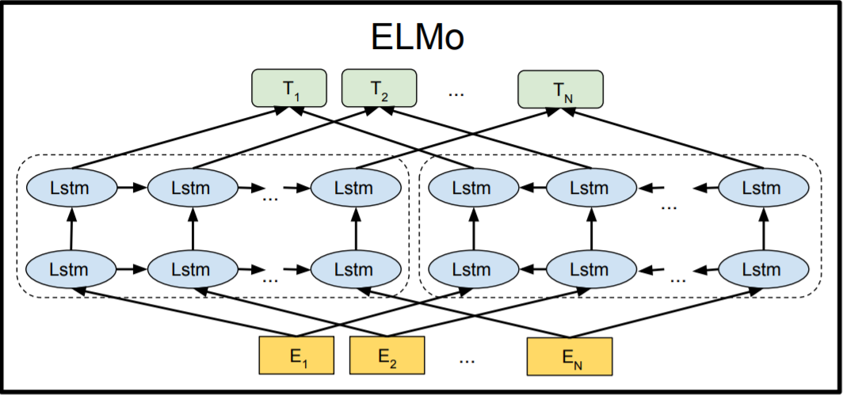
Elmo

Slide 40
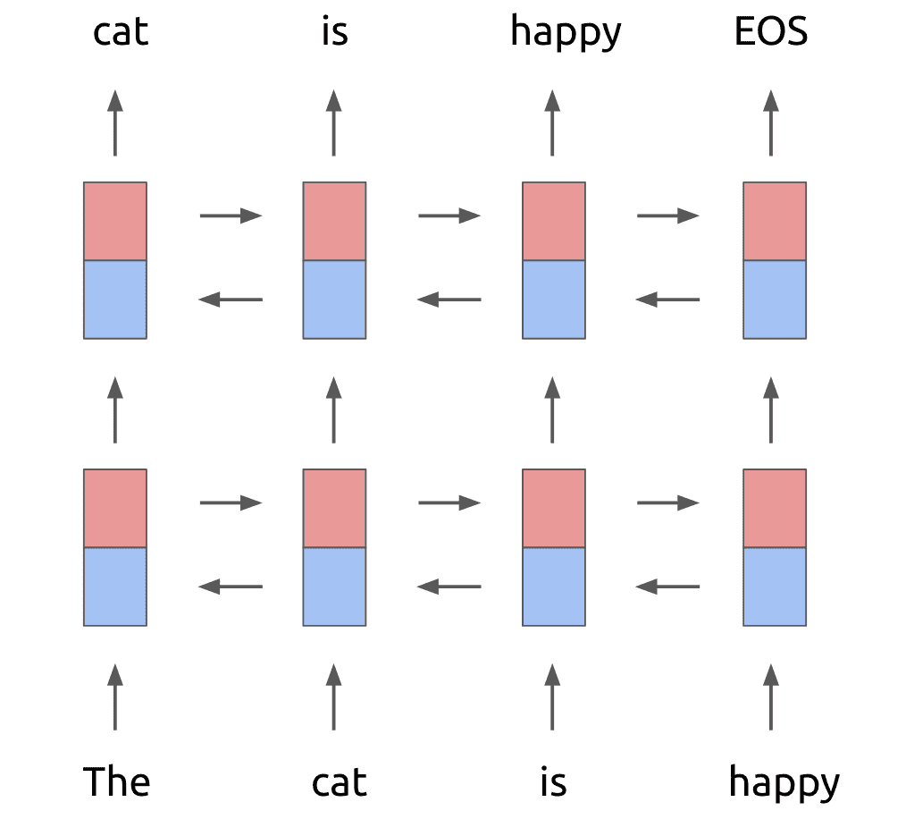
Elmo

Slide 41
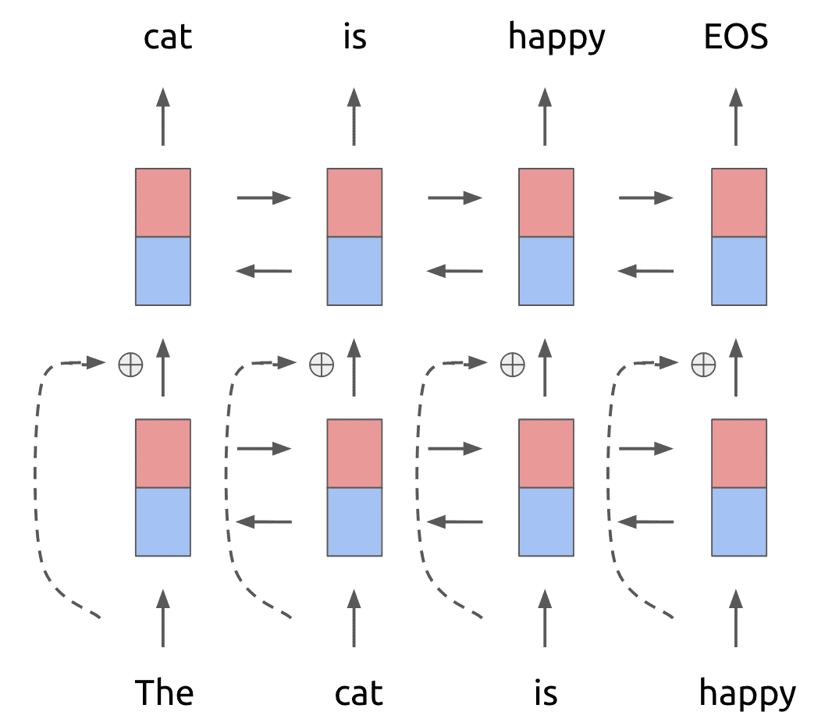

Slide 42
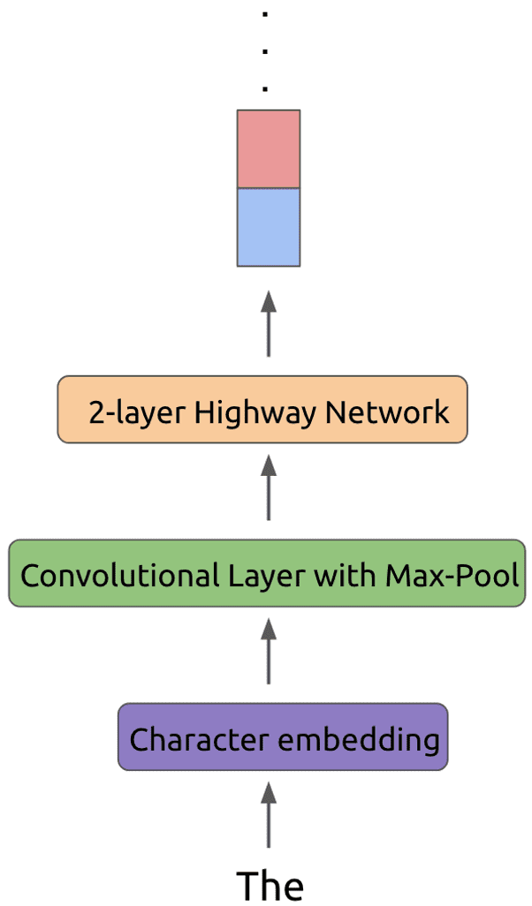

Slide 43
